Slide 1
Przykład komunikacji klient – serwer w pythonie
Michura Artur
Mateusz Brzeżycki

Slide 2
Biblioteka pygame
Pygame – to stworzona przez Pete Shinnersa biblioteka przeznaczona do tworzenia gier komputerowych oraz aplikacji multimedialnych w języku Python.
Biblioteka Pygame stanowi wolne oprogramowanie i jest dystrybuowana na zasadach licencji LGPL.

Slide 3
Instalacja pygame
W edytorze PyCharm wystarczy zaimportować moduł pygame i go zainstalować
W systemach opartych na Debianie wydajemy polecenia w terminalu:
~$ sudo apt update
~$ sudo apt install python3-pip python3-venv git sqlite3
~$ sudo pip3 install virtualenv
W systemach opartych na Arch Linuksie:
~$ sudo pacman -Syyu ~$ sudo pacman
-S python-pip python-virtualenv git sqlite
W przypadku wersji 64-bitowej systemu Windows wejdź na stronę http://www.lfd.uci.edu/~gohlke/pythonlibs i pobierz pakiet pygame‑1.9.3‑cp36‑cp36m‑win_amd64.whl (dla Pythona 3.6). Następnie otwieramy terminal w katalogu z zapisanym pakietem i wydajemy polecenie:
pip install pygame-1.9.2b1-cp27-cp27m-win_amd64.whl

Slide 4
PYTHON A GRY
„Czy Python jest odpowiednim środowiskiem do tworzenia gier?”
Odpowiedź na to pytanie jest dość niejednoznaczna i brzmi ona „To zależy od gry”.
Python jest całkiem kompatybilny z większością prostych i średniozaawansowanych gier, jednak ma już problemy z produkcjami o dużym stopni złożoności.

Slide 5
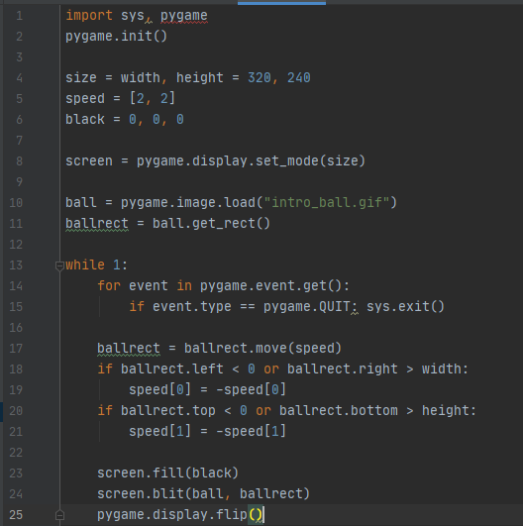

Slide 6
Moduły w pygame
cdrom cursors display draw event font image joystick key mouse movie sndarray surfarray time transform

Slide 7
Dokumentacja pygame
Po więcej informacji na temat biblioteki zapraszam do zapoznania się z jej dokumentacją znajdującą się na stronie:
https://www.pygame.org/docs/

Slide 8
Programowanie sieciowe
Python udostępnia szeroką gamę narzędzi do programowania sieciowego. Moduły pythona głównie współpracują z protokołami TPC i UDP. Ten pierwszy jest najczęściej używanym i bardziej wiarygodnym od UDP. Oba protokoły sieciowe realizowane są za pomocą abstrakcyjnych obiektów zwanych gniazdami.

Slide 9
Czym są gniazda?
Jest to pewien mechanizm umożliwiający otwarcie kanału komunikacji pomiędzy hostami. Każde gniazdo posiada adres IP oraz numer portu i może przesyłać trzy rodzaje pakietów:
datagramy (pakiety UDP)
strumienie (pakiety TCP)
raw sockets (IP sockets)

Slide 10
Moduł SOCKET
Moduł Pythona "socket" daje nam bezpośredni dostęp do standardowego interfejsu BSD dla gniazd, który wykorzystywany jest w większości współczesnych systemów operacyjnych.

Slide 11
Rodzaje gniazd na podstawie interfejsu bsd
AF_UNIX
AF_INET
AF_INET6

Slide 12
Najważniejsze funkcje z modułu Socket
socket()
bind()
listen()
accept()
connect()
send()
recv()
close()

Slide 13
Stworzenie serwera
Stworzyć gniazdo
Przypisać gniazdo do adresu IP i portu
Nasłuchiwać nadchodzących połączeń
Oczekiwać klientów
Zaakceptować klienta
Wysyłać i odbierać dane

Slide 14
Stworzenie klienta
Stworzyć gniazdo
Połączyć się z serwerem
Wysyłać i odbierać dane

Slide 15
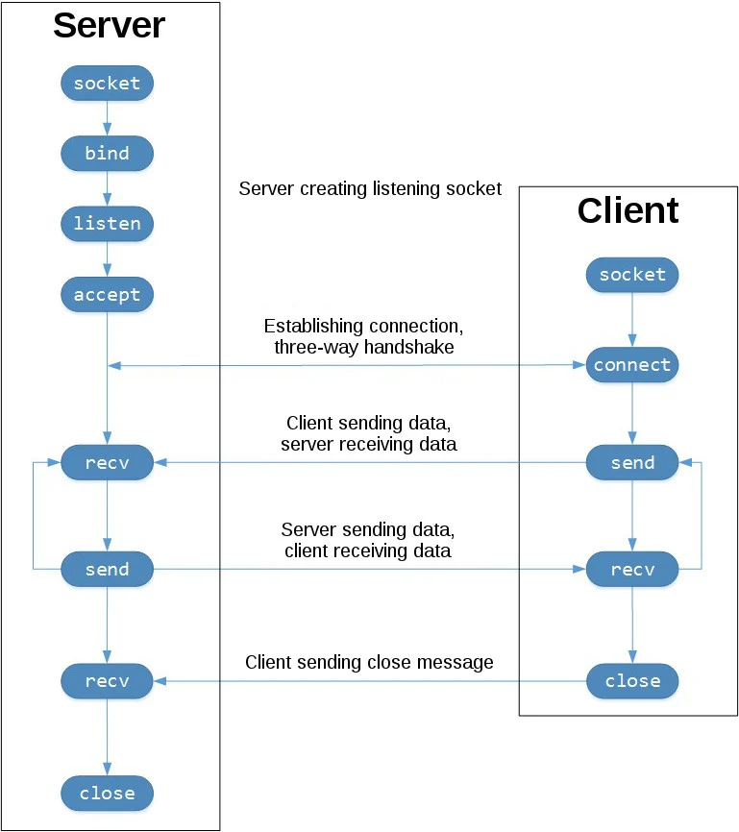
Źródło:
https://commons.wikimedia.org/wiki/File:InternetSocketBasicDiagram_zhtw.png

Slide 16
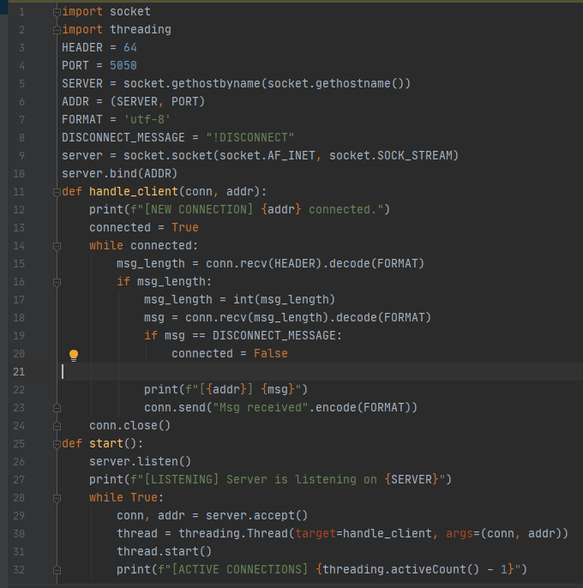
ECHO SERWER

Slide 17
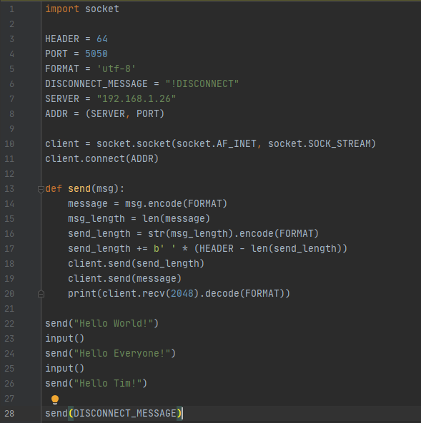
Echo client

Slide 18
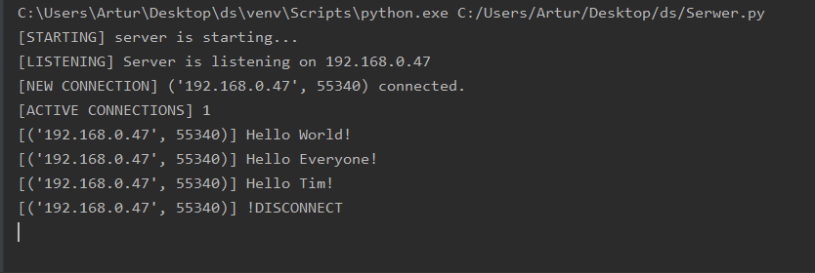

Slide 19
Ważne!
Problem z poprawnym działaniem gniazd może być spowodowany zainstalowanym firewall na komputerze. Dlatego najlepiej wyłączyć wszystkie zapory ogniowe na czas trwania laboratorium.

Slide 20
Zarządzanie wieloma połączeniami
Na poprzednich slajdach przedstawiliśmy bardzo uproszczony model komunikacji pomiędzy serwerem a klientem. Największym ograniczeniem jakie posiadała tamten model było to, że był w stanie obsługiwać tylko jednego klienta.
Istnieje wiele sposobów na poradzenie sobie z tym problem. Najpopularniejszymi rozwiązaniami są:
Moduł SELECT
Użycie wątków
Zastosowanie asynchronicznych operacji wejścia/wyjścia wykorzystując moduł asyncio

Slide 21
Moduł select
Moduł "select" umożliwia aplikacji na oczekiwanie danych z różnych gniazd w tym samym czasie. Oznacza to że serwer używający tego modułu może obsługiwać wielu klientów na raz, jednakże nie używa on wątków.
Metoda "select()" używa składni:select(input,output,exception[,timeout])

Slide 22
Moduł asyncio – kluczowe pojęcia
Zanim zaczniemy wprowadzę kilka pojęć:
korutyna/współprogram (ang. coroutine)
cooperative coroutine scheduler (pętla zdarzeń)

Slide 23
Moduł asyncio
Słowa kluczowe async i await są głównymi elementami programowania asynchronicznego w Pythonie
Punkty wstrzymania i wznowienia definiujemy przy pomocy słowa kluczowego „await” – w ten sposób możemy uruchomić korutynę. Korutyna, którą chcemy uruchomić przekazywana jest do schedulera gdzie umieszczana jest na liście korutyn do uruchomienia.
Scheduler sprawdza czy jest jakaś korutyna, która oczekuje na uruchomienie i dlaczego: np. nowe dane z sieci, pobrane dane z bazy, etc. Na tej podstawie wybiera jedną z korutyn i wznawia jej wykonywanie.
Korutyny definiujemy przy pomocy słowa kluczowego async. Funkcje zdefiniowane przy pomocy async podczas wywołania nie rozpoczynają wykonania swojego kodu, a zwracają specjalny obiekty korutyny. Korutyna nie robi nic, póki jej wykonanie nie zostanie zgłoszone do schedulera.

Slide 24
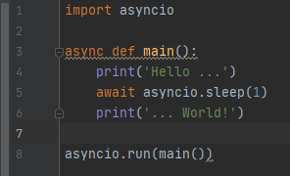
Moduł asyncio - przykład

Slide 25
Moduł Threading
Moduł "threading" udostępnia wysokopoziomowy interfejs wątków. Serwer bez wątków może obsługiwać jednocześnie jednego klienta, a reszta musi czekać. W przypadku zastosowania wątków serwer może obsługiwać wielu klientów jednocześnie, co znacznie zwiększa wydajność.
W naszym projekcie zastosowaliśmy właśnie metodę opartą na wątkach, dlatego teraz nie będziemy jej dokładnie omawiać i zrobimy to w dalszej części

Slide 26
(De)serializacja w Pythonie
W Pythonie do serializacji/deserializacji danych najczęściej używany jest moduł pickle. Serializację wykonuje się z użyciem metody pickle.dumps, zaś deserializację metodą pickle.loads.
Niefiltrowane pickle.loads() praktycznie gwarantuje zdalne wykonywanie kodu w aplikacji.

Slide 27
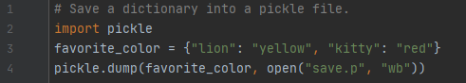
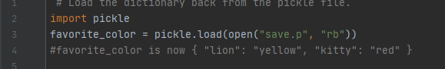
Przykład użycia Pickle

Slide 28
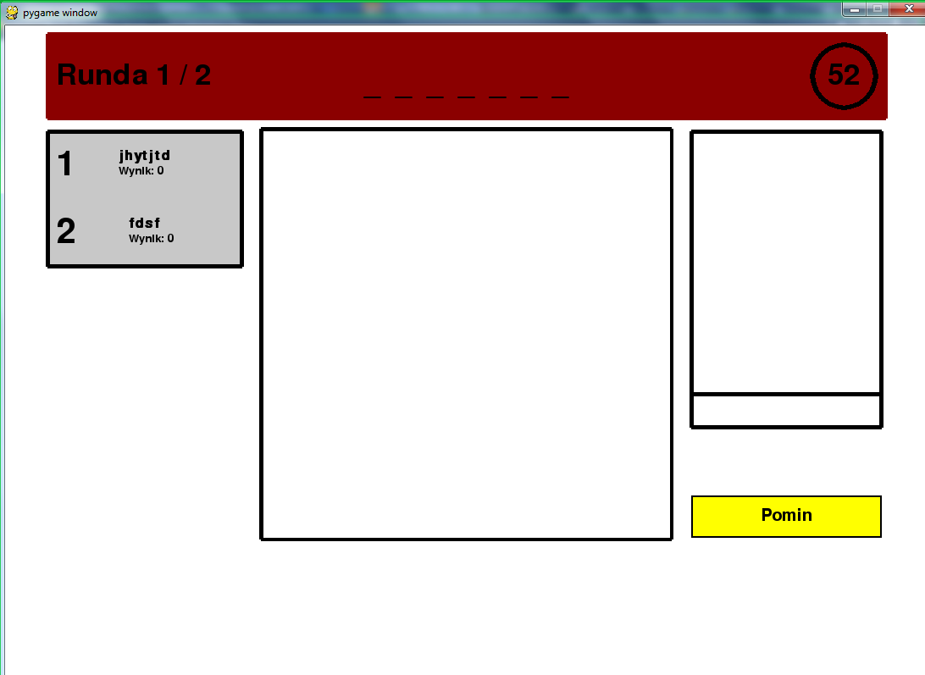
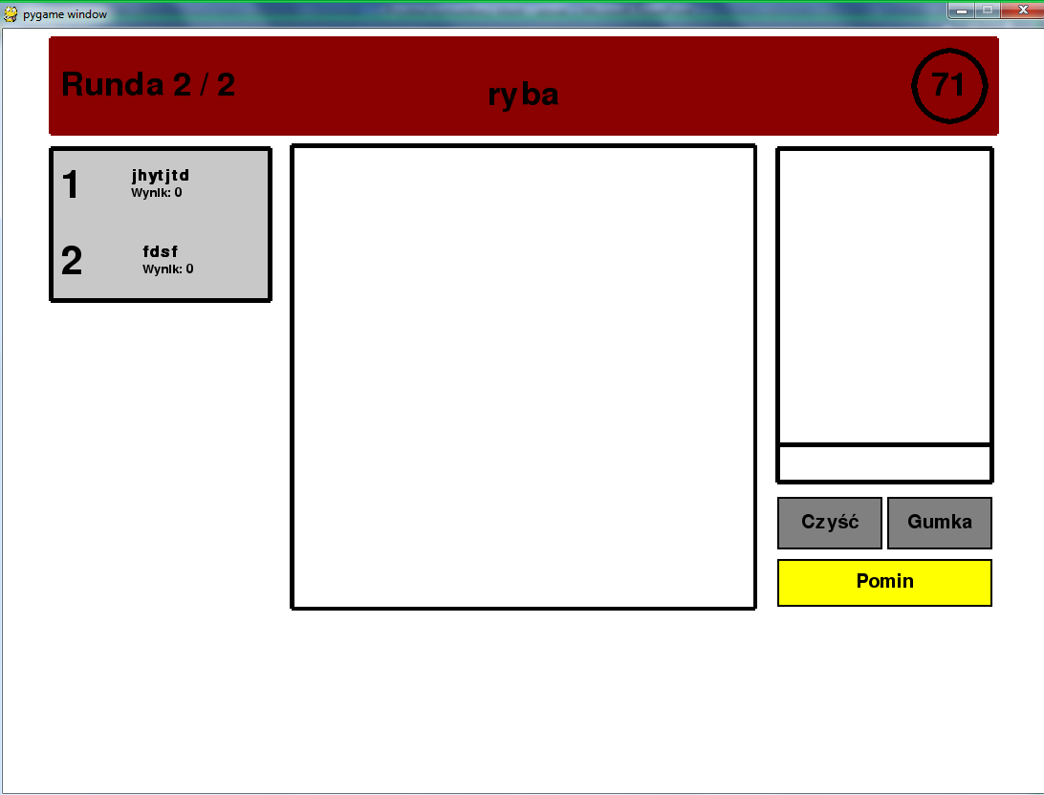
Teraz przejdziemy do naszego programu

Slide 29
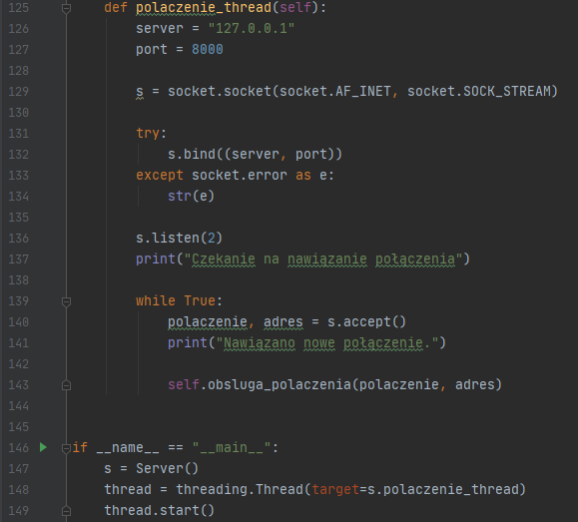

Slide 30
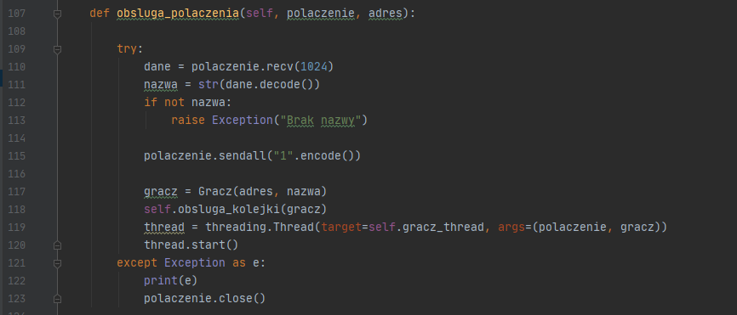

Slide 31
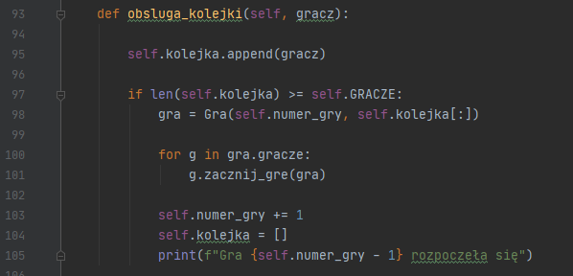

Slide 32
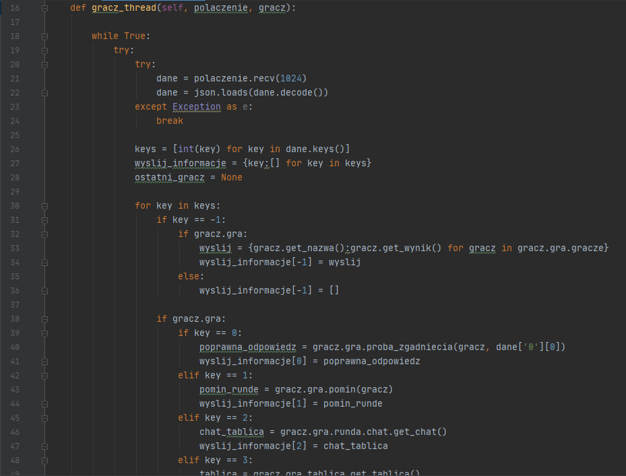

Slide 33
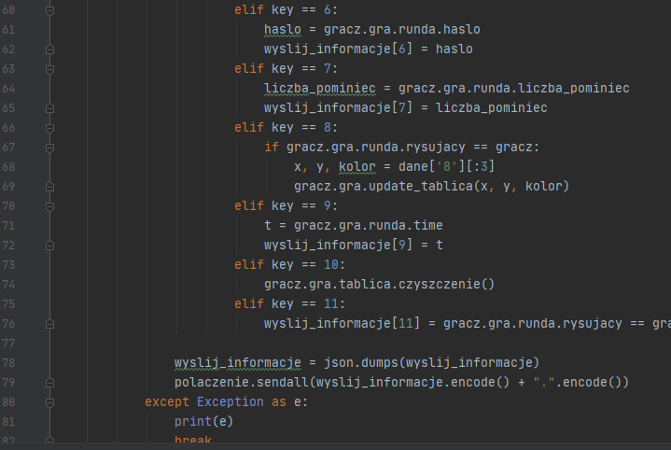

Slide 34
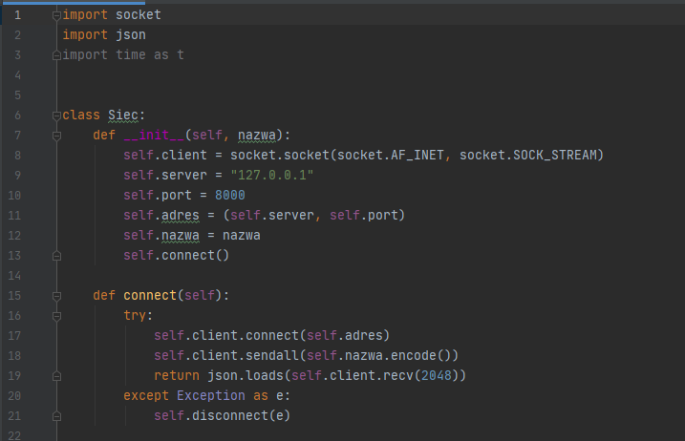

Slide 35
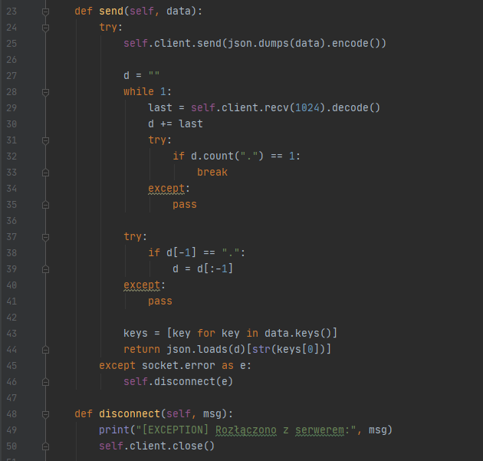

Slide 36
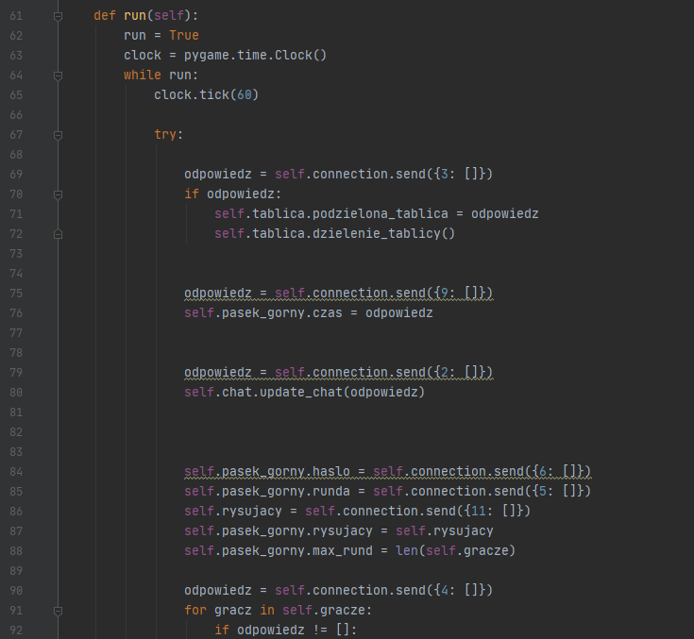

Slide 37
Wstęp teoretyczny do baz danych

Slide 38
Pojęcie bazy danych
Ogólnie - zbiór danych zapisanych zgodnie z określonymi regułami.
W naszym przypadku - zbiór wzajemnie powiązanych danych, przechowywanych w pamięci komputerów i wykorzystywanych przez programy użytkowe instytucji lub organizacji wraz z oprogramowaniem umożliwiającym definiowanie, wykorzystywanie i modyfikowanie tych danych.

Slide 39
Rodzaje baz danych
Bazy proste:
kartotekowe
hierarchiczne
Bazy złożone:
relacyjne
obiektowe
strumieniowe
temporalne
nierelacyjne

Slide 40
Zalety używania bazy danych
Pozwalają na szybki dostęp do wielu danych.
Systemowi można zadawać zapytania o dane spełniające określone kryteria.
Posiadają mechanizm zapewniający dostęp równoległy wielu użytkowników.
Posiadają rozbudowany system uprawnień.
Zapewniają bezpieczeństwo przechowywanych danych.

Slide 41
Wybrany rodzaj bazy danych - MySQL
Powody:
łatwość tworzenia i zarządzania bazą danych
darmowe oprogramowanie do tworzenia i zarządzania bazą danych
doświadczenie w pracy z MySQL
Strona: https://www.mysql.com/

Slide 42
MySQL w Pythonie

Slide 43
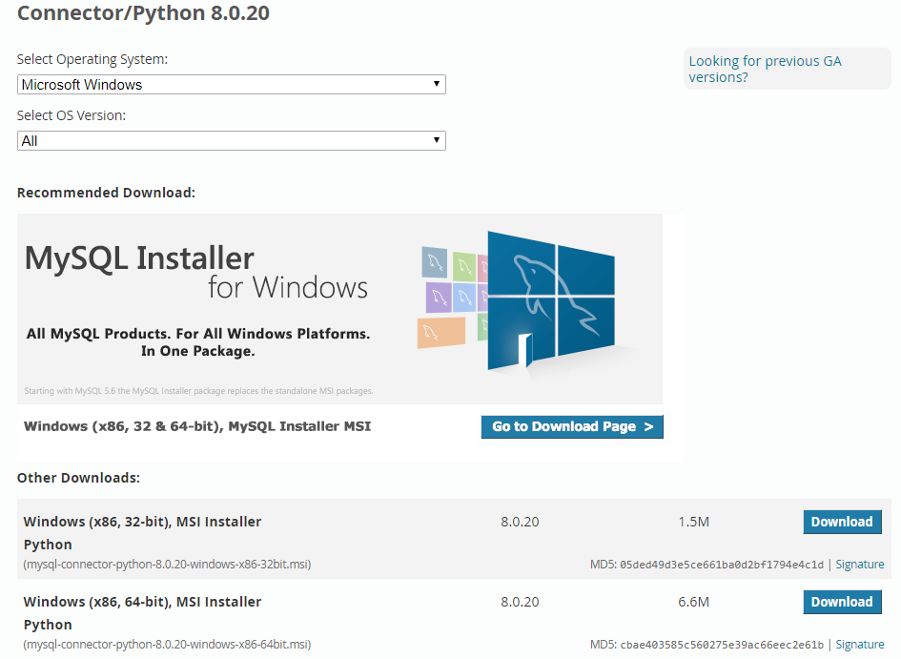
https://dev.mysql.com/downloads/connector/python/

Slide 44
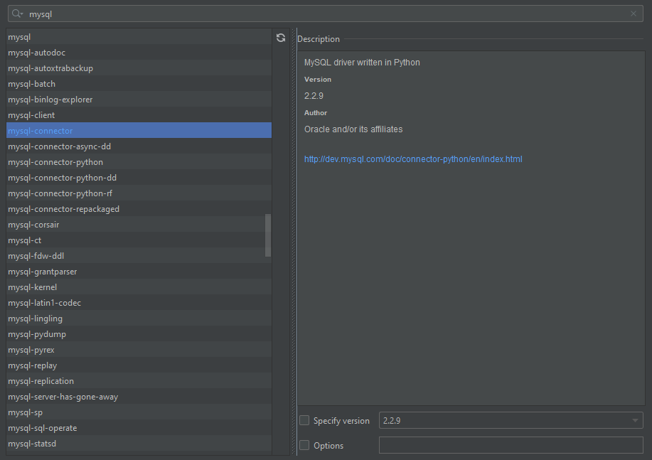

Slide 45
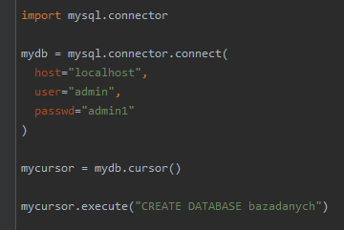
Tworzenie bazy danych

Slide 46
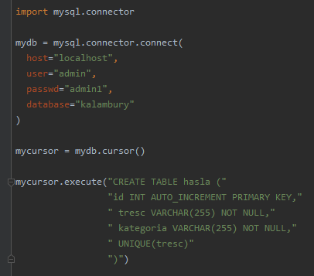
Tworzenie tabel

Slide 47
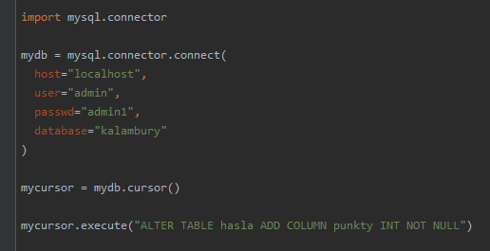
Edycja istniejącej tabeli - dodanie kolumny

Slide 48
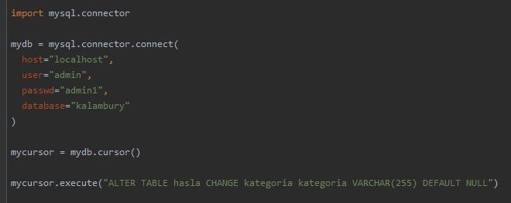
Edycja istniejącej tabeli - edycja kolumny

Slide 49
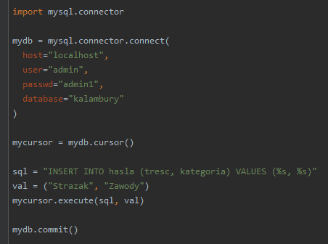
Dodawanie pojedynczego zestawu danych do tabeli

Slide 50
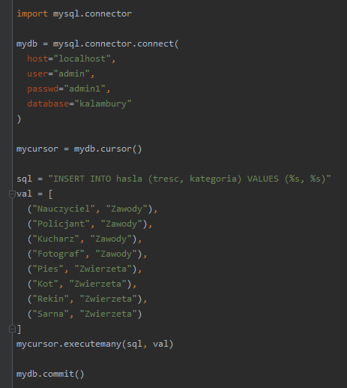
Dodawanie kilku
zestawów danych

Slide 51
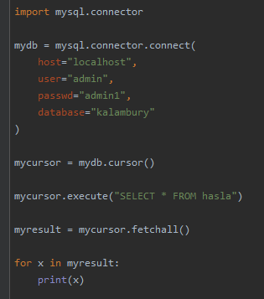
Wyszukiwanie danych
w bazie danych

Slide 52
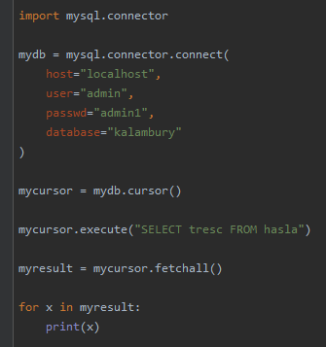
Wyszukiwanie konkretnych
danych w bazie

Slide 53
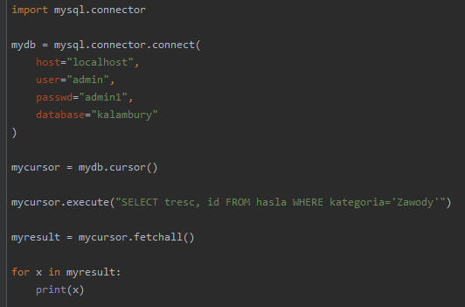
Wyszukiwanie z filtrem

Slide 54
Projekt

Slide 55
Powody użycia bazy danych w projekcie
łatwiejsze zarządzanie zbiorem haseł
większa odporność na błędy w porównaniu do pliku tekstowego
możliwość edycji zbioru haseł bez modyfikowania kodu programu
jednoczesne modyfikowanie zbioru haseł dla wszystkich instancji programu
łatwe zarządzanie poziomami dostępu do listy haseł
możliwość potencjalnej rozbudowy programu w oparciu o istniejącą już bazę danych

Slide 56
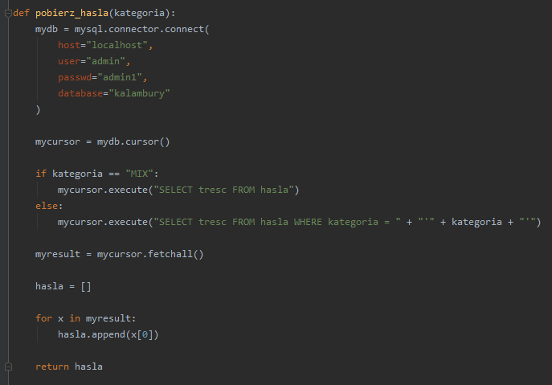
Pobranie
konkretnych
haseł z
bazy danych

Slide 57
Bibliografia
https://pl.wikipedia.org/wiki/Pygame
https://python101.readthedocs.io/pl/latest/pygame/
https://rk.edu.pl/pl/python-i-programowanie-sieciowe/
https://sekurak.pl/tworzenie-narzedzi-sieciowych-w-pythonie-z-uzyciem-socketow/
https://pl.python.org/view/artykuly/LM4.pdf
http://db.fizyka.pw.edu.pl/sk_20/zaj4/pyth
https://tomaszkrawczyk.staff.tcs.uj.edu.pl/psk/materialy/net-python/menu.html
https://techwithtim.net/tutorials/socket-programming/
https://sekurak.pl/unpickle-deserializacja-w-pythonie-i-zdalne-wykonywanie-kodu/
https://realpython.com/python-sockets/#socket-api-overview
http://blog.gruszka.info/2017/10/10/programowanie-asynchroniczne-w-pythonie-asyncio/
https://pl.wikipedia.org/wiki/Baza_danych
https://encyklopedia.pwn.pl/haslo/baza-danych;3875256.html
http://www.glowacki.p9.pl/nowa_strona/strony/niedatowane/kurs_mysql/
https://www.w3schools.com/python/

